Slide 1

Апостроф. Тренувальні вправи

Slide 2

Епіграф:
Дев’ять десятих нашого щастя залежить від здоров’я.
(А. Шопенгауер)

Slide 3
Бліц-опитування:
Для чого в українській мові апостроф?
Які правила його вживання ви знаєте?
А коли апостроф не вживається?
Як вимовляємо приголосний перед апострофом?
Як вимовляємо голосний після апострофа?

Slide 4
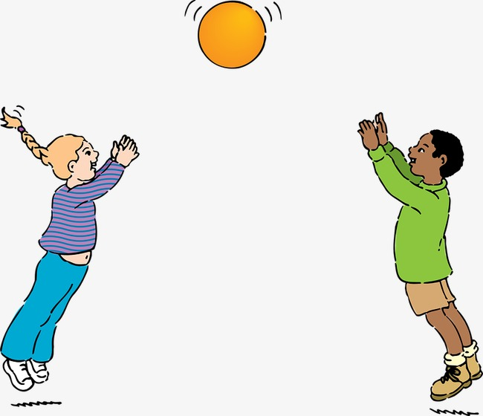
«Орфоепічна
фізкульт-хвилинка»: не забувай правильно вимовляти звуки у словах з апострофом.
М’ЯЧ - [МЙАЧ]

Slide 5

«Шосе орфограм»
Запишіть і поясніть правило:
Здоров_ я, сузір_я, пів_яблука, реп_ях, св_ято, трав_яний, подвір_я, цв_ях, зав_язати, різдв_яний, м_яч, Лук_янівка, бур_як, прем_єра, пір_я, солов_їний, з_явитися, моркв_яний, м_ята, пор_ятунок, від_їхати.

Slide 6
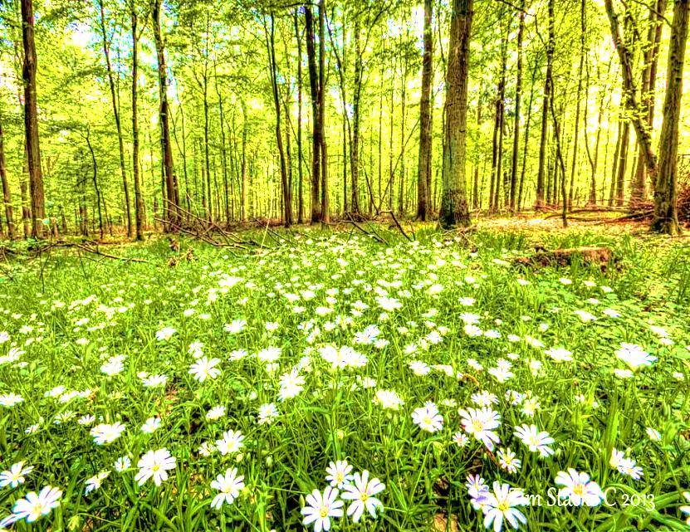
Вибірково – розподільний диктант
  Випишіть слова з апострофом
  в одну колонку, а слова, у яких
  апостроф не ставиться ,– в другу.
«Весняний ліс»
Як добре у лісі! Уже з_явилися перші квіти, всюди розлився їх п_янкий аромат. Навколо так зелено і с_вятково! Чути солов_їні співи. Здається, кожен бур_янець радіє весні. Але пам_ятай : ліс – не місце для ігор з вогнем. Полум_я може пошкодити дерева і кущі, викликати пожежу. Ми тут – лише гості. Тож не лякай лісових мешканців, навіть маленького черв_ячка. Якщо насмітив – прибери сміття у свій рюкзак. Бережімо ліс, адже він – запорука людського здоров_я!

Slide 7
Домашнє завдання :
Скласти 5 речень, використовуючи слова з апострофом.

